Slide 1
Занятие по подготовке обучению грамоте в подготовительной группе
«Путешествие в зимнюю сказку»
Подготовила:
Воспитатель
д/сада №46 «Радуга»
И. А. Зосимова

Slide 2
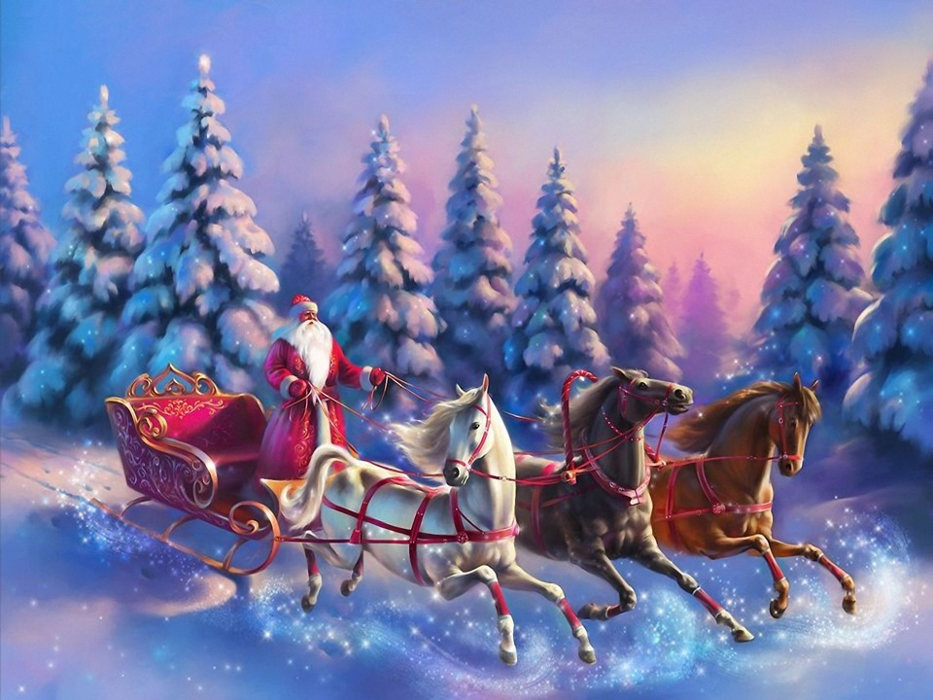

Slide 3
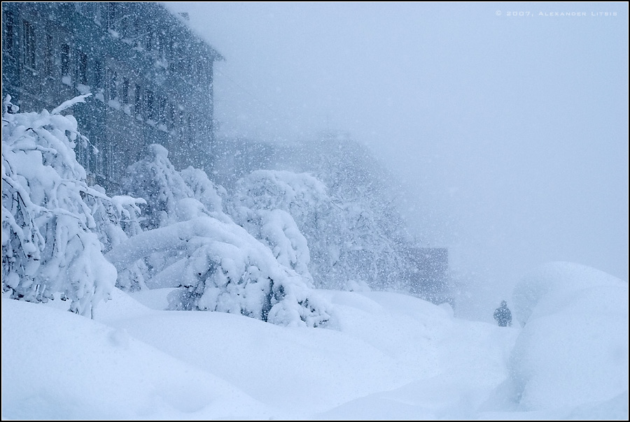

Slide 4
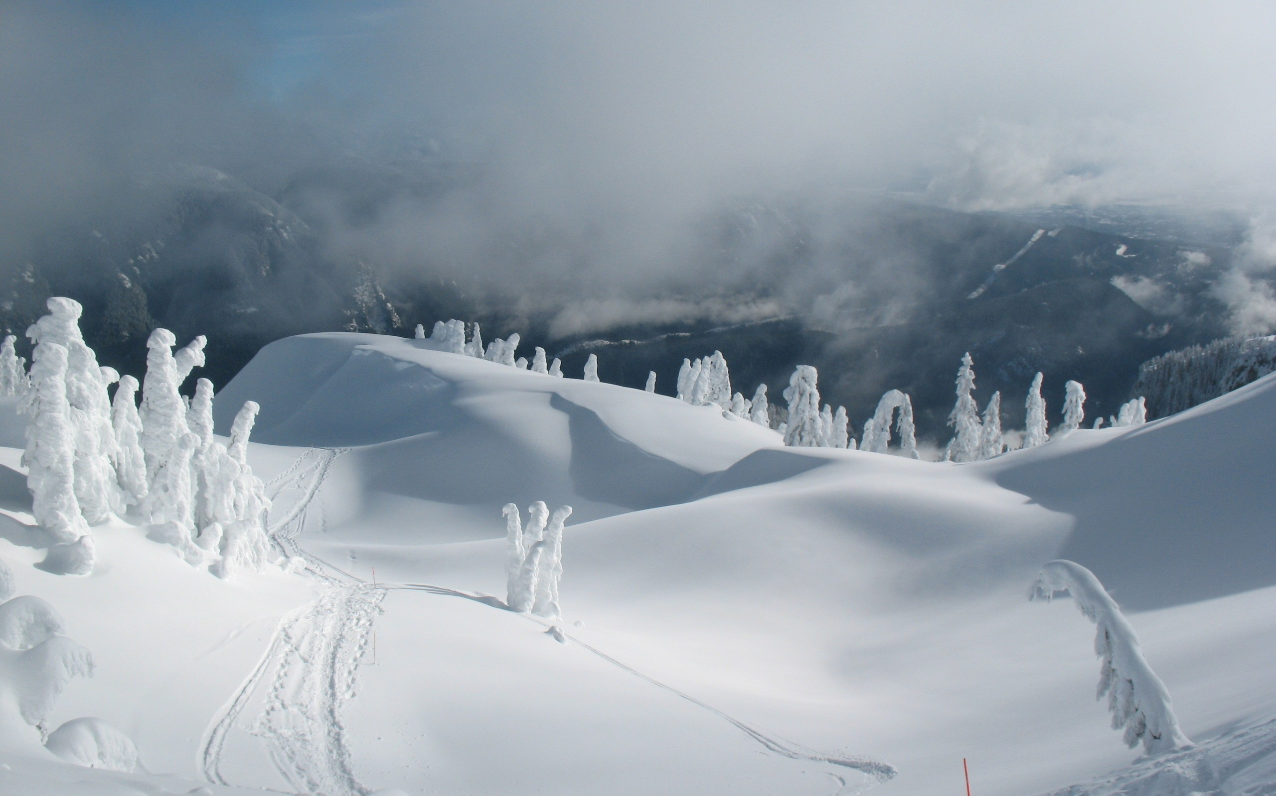

Slide 5




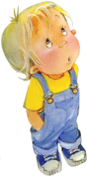





«Измерь слово»
Дидактическая задача: развивать у детей понятие «слог»; упражнять в делении слов на слоги, определении количества слогов в слове.
Навигация: - для перехода к заданиям в произвольном порядке используйте гиперссылки
- последовательный переход к следующему слайду осуществляется по стрелке;
- для возврата к перечню игр используйте управляющую кнопку ,
а к описанию игры -
Выбор слов в каждом задании осуществляется нажатием на предметные картинки в
правой части слайда.
ЖЕЛАЮ УСПЕХОВ!

Slide 6
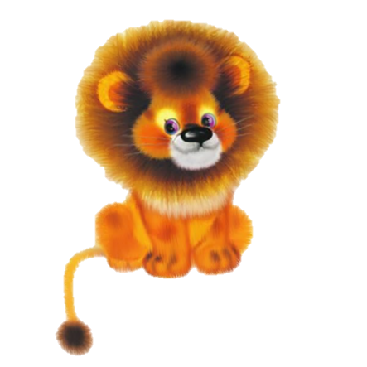





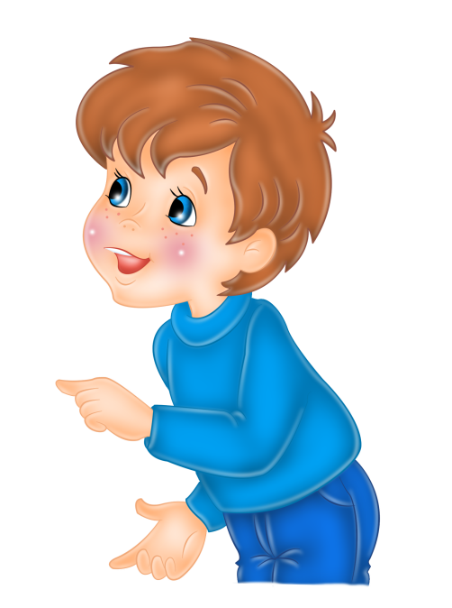
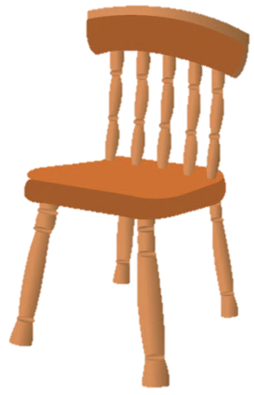

Slide 7
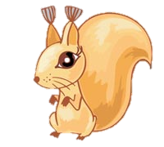
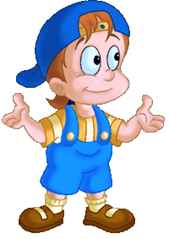



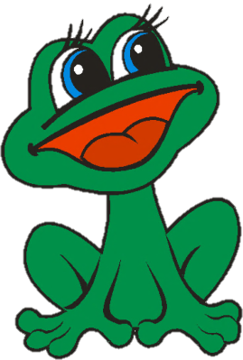
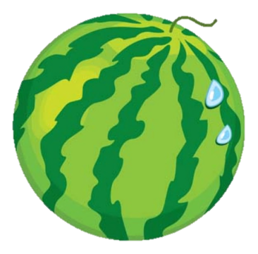

Slide 8
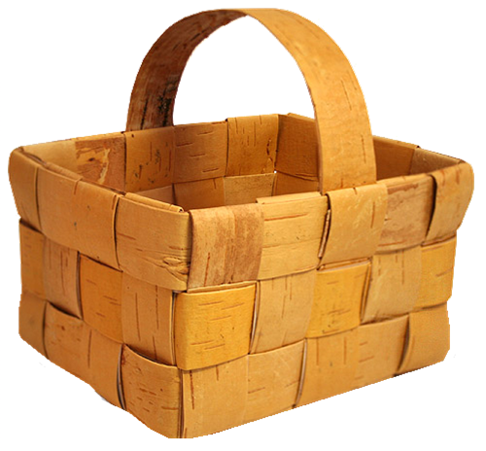




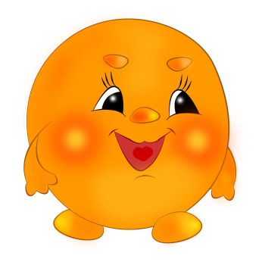
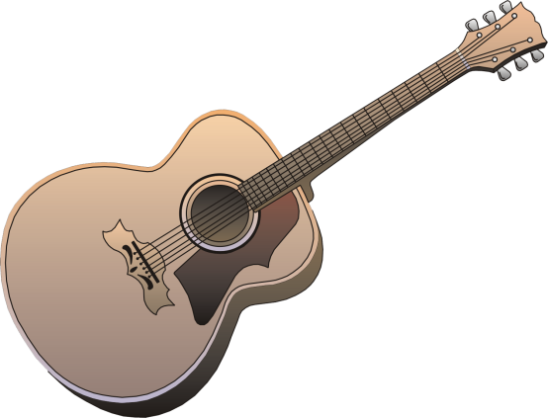

Slide 9

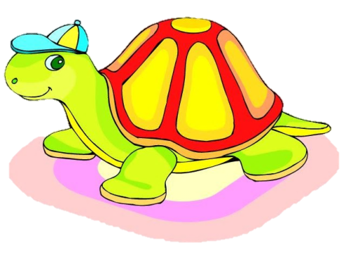


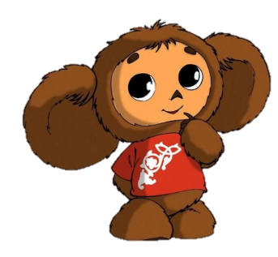



Slide 11

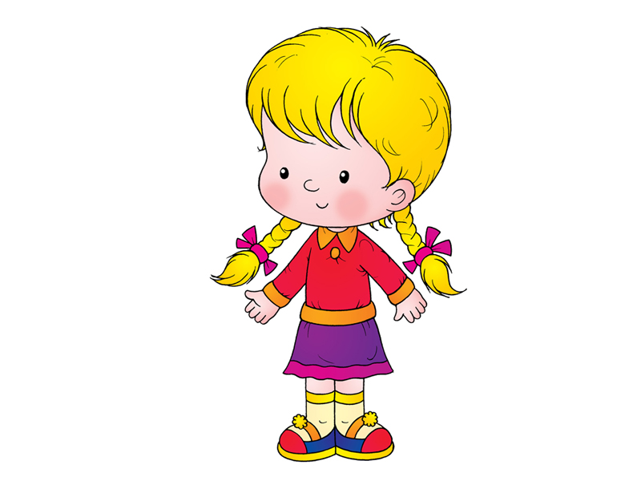

«Гусеница»
Дидактическая задача: упражнять в определении первого и последнего звука в слове, закреплять навыки интонационного выделения звука в слове.
Навигация: - последовательный переход к следующему слайду осуществляется по стрелке.
- для возврата к перечню игр используйте управляющую кнопку ,
а к описанию игры -
Выбор слов в каждом задании осуществляется нажатием на предметные картинки в
нижней части слайда. Последующее слово начинается со звука, на который заканчивается
предыдущее слово.
ЖЕЛАЮ УСПЕХА!

Slide 12
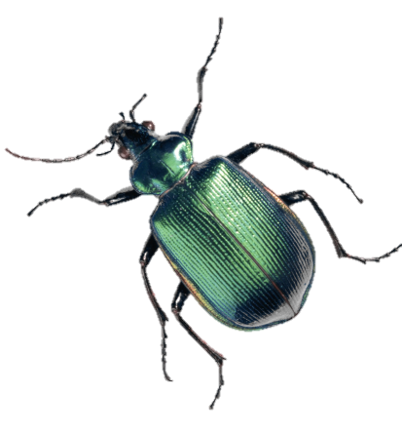
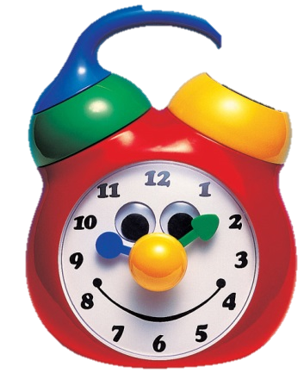
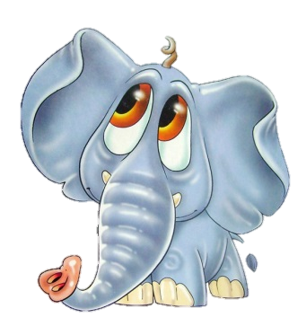


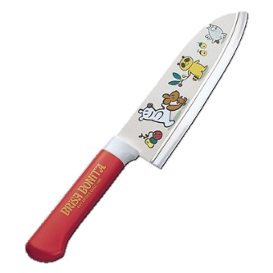

Slide 15

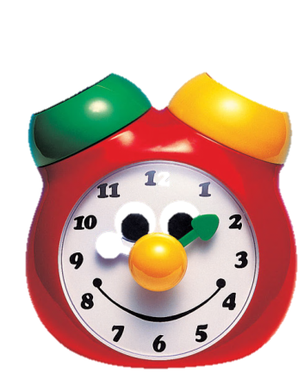

Slide 19

«Подбери слова»
Дидактическая задача: развивать навыки звукового анализа слов, дифференциации звуков на гласные, твёрдые и мягкие согласные.
Навигация: - последовательный переход к следующему слайду осуществляется по стрелке;
- для возврата к перечню игр используйте управляющую кнопку ,
а к описанию игры -
Выбор слов в каждом задании осуществляется нажатием на предметные картинки в
верхней части слайда.
ЖЕЛАЮ УСПЕХА!

Slide 20
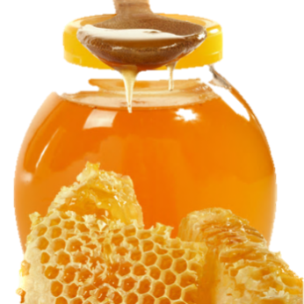



Slide 21
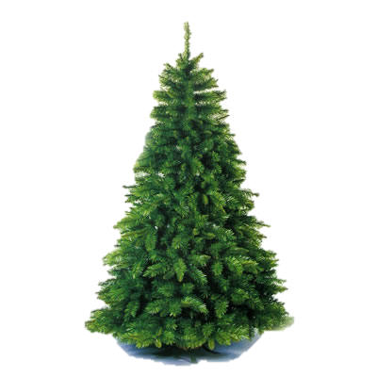
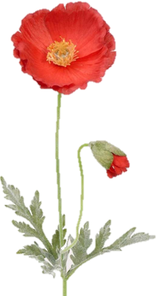
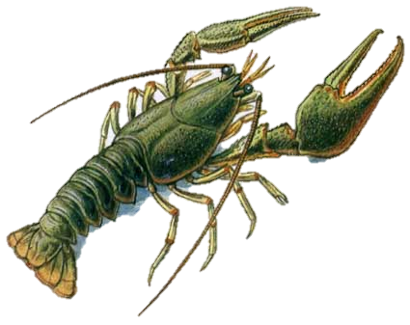
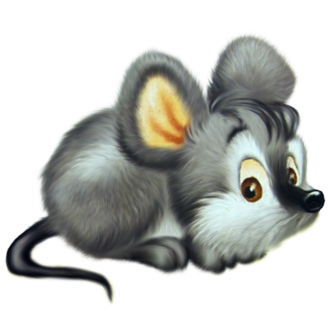


Slide 22




Slide 23
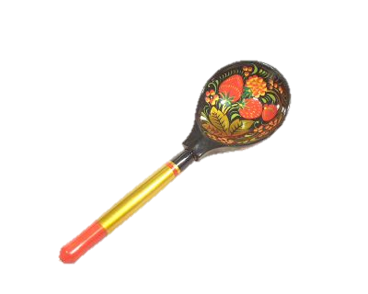
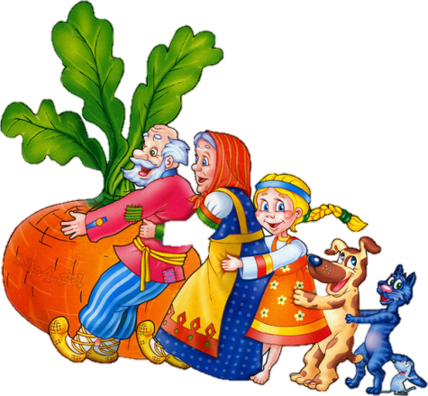
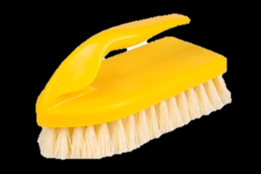

Slide 24



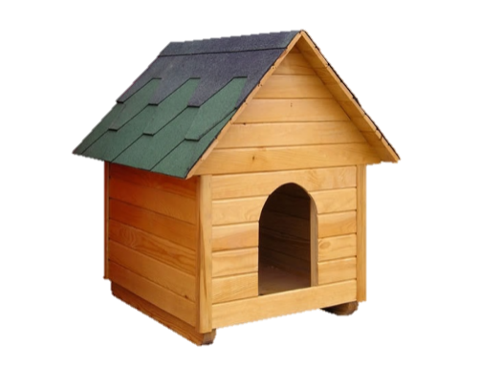

Slide 25
